Slide 1






PROCESOR PE 16 BITI
ECHIPA: FIVE GANG

Slide 2

MEMBRII ECHIPEI
Magdău Antonia-Laura
Martinovici Iasmina-Patricia
Maricutu Miriana-Dana
Miri Marius-Alin
Marta Ioan-Adrian

Slide 3
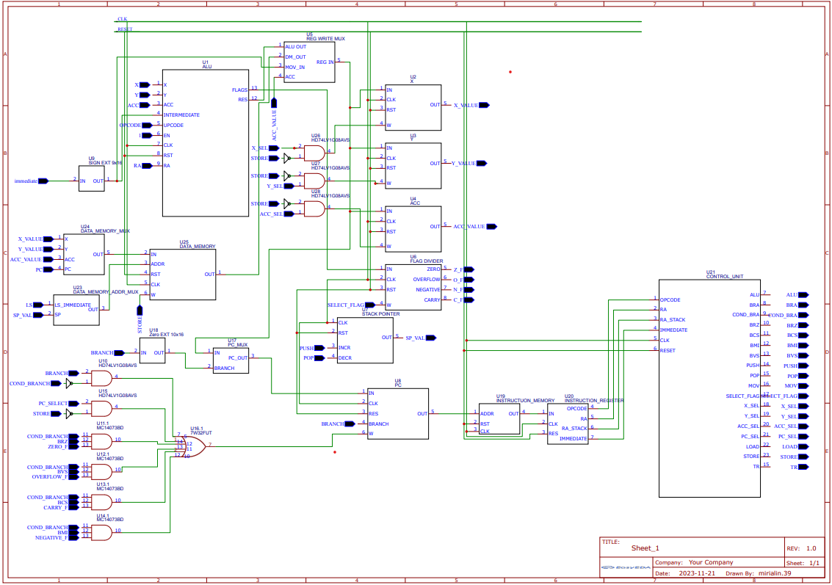
ARHIITECTURA

Slide 4

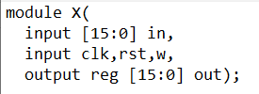
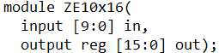
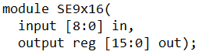
REPREZINTA UNUL DINTRE REGISTRE: X (LA FEL SUNT REALIZATE SI REGISTRUL Y SI ACUMULATORUL).
REPREZINTA UN MODUL PT A EXTINDE:
ADRESA DE BRANCH
VALOAREA IMEDIATA

Slide 5


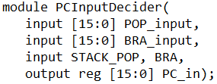
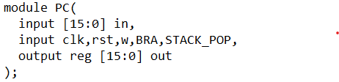
REPREZINTĂ MODULUL CARE DECIDE CE ADRESA SE PUNE IN PC
REPREZINTĂ MODULUL PT IMPLEMENTAREA
PROGRAM COUNTER-ULUI IN CADRUL PROCESORULUI.

Slide 6
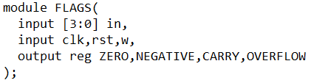
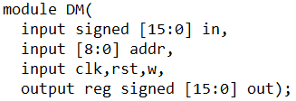
REPREZINTĂ MODULUL PT SETAREA FLAG-URILOR
•REPREZINTA UN MODUL CARE ÎNDEPLINEȘTE ROLUL UNEI MEMORII DE DATE
UTILIZATĂ PENTRU STOCAREA ȘI ACCESUL LA DATE

Slide 7
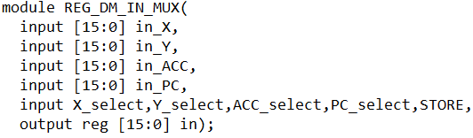
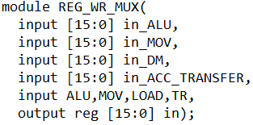
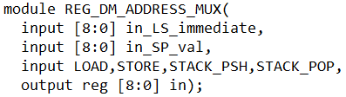
REPREZINTĂ UN MULTIPLEXOR PT A DETERMINA DIN CE REGISTRU VOM SALVA DATELE
REPREZINTĂ UN MULTIPLEXOR PT A DETERMINA DE UNDE SE SALVEAZA DATELE IN REGISTRII
REPREZINTĂ UN MULTIPLEXOR PT A DETERMINA ADRESA LA CARE SA SCRIE SAU SA SE CITEASCA DIN MEMORIE

Slide 8
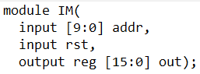
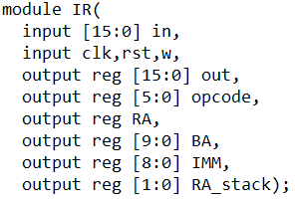
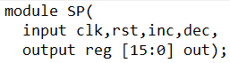
REPREZINTĂ MEMORIA UNDE SUNT SALVATE INSTRUCTIUNIILE
REPREZINTĂ MODULUL CARE IMPARTE INSTRUCTIUNEA IN PARTI (OPCODE,Register Adress,Branch Adress,VALOAREA IMEDIATA,Register Adress Stiva)
REPREZINTĂ MODULUL CARE CONTORIZEAZA ADRESA CURENTA IN STIVA

Slide 9
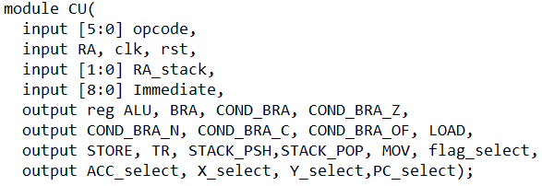
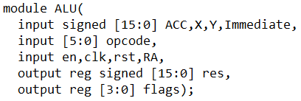
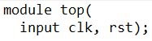
REPREZINTĂ MODULUL CARE DECIDE ,IN FUNCTIE DE OPCODE, CE SEMNALE SA ACTIVEZE
ARITHMETHIC LOGICAL UNIT, CARE EXECUTA OPERATIILE MATEMATICE SI LOGICE(ADUNARE, SCADERE, SHIFTARI ETC)
REPREZINTĂ UN MODUL IN CARE SE VA REALIZA LEGATURA DINTRE TOATE CELELALTE MODULE

